Slide 1
第三次作业
助教：李浩然

Slide 2
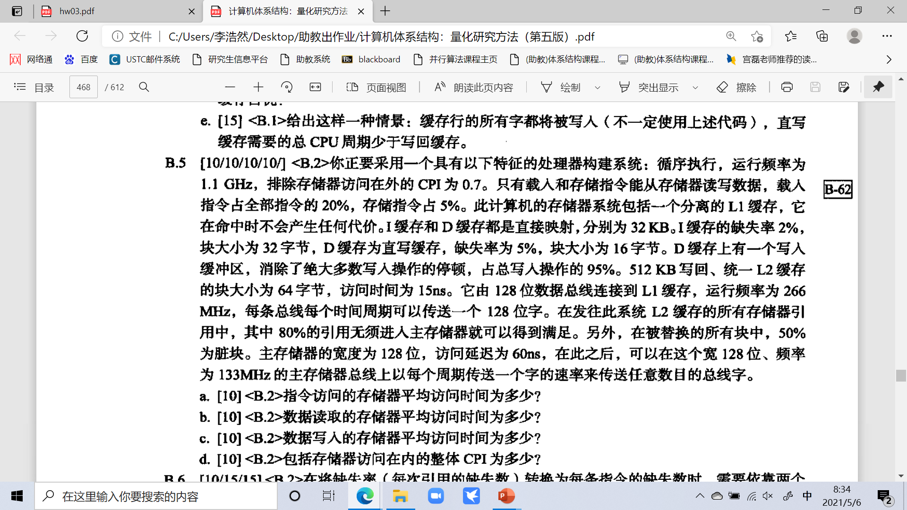
B.5
CPU
L1-I
L1-D
L2
MEM
平均访问时间=命中时间+失效率×失效开销

Slide 3
 | 缺失率 | 块大小 | 块缺失 传输次数 | 缺失延迟 | 传输周期 | 缺失代价
L1 I-cache
L1 D-cache
L2 cache

Slide 4
 | 缺失率 | 块大小 | 块缺失 传输次数 | 缺失延迟 | 传输周期 | 缺失代价
L1 I-cache | 2% | 32B
L1 D-cache | 5% | 16B
L2 cache | 20% | 64B

Slide 5
 | 缺失率 | 块大小 | 块缺失 传输次数 | 缺失延迟 | 传输周期 | 缺失代价
L1 I-cache | 2% | 32B | 32÷16=2
L1 D-cache | 5% | 16B | 16÷16=1
L2 cache | 20% | 64B | 64÷16=4
数据总线：128 ÷ 8 = 16字节

Slide 6
 | 缺失率 | 块大小 | 块缺失 传输次数 | 缺失延迟 | 传输周期 | 缺失代价
L1 I-cache | 2% | 32B | 32÷16=2 | 15ns | 1/266M=3.75ns
L1 D-cache | 5% | 16B | 16÷16=1 | 15ns | 1/266M=3.75ns
L2 cache | 20% | 64B | 64÷16=4 | 60ns | 1/133M=7.5ns

Slide 7
 | 缺失率 | 块大小 | 块缺失 传输次数 | 缺失延迟 | 传输周期 | 缺失代价
L1 I-cache | 2% | 32B | 2 | 15ns | 3.75ns
L1 D-cache | 5% | 16B | 1 | 15ns | 3.75ns
L2 cache | 20% | 64B | 4 | 60ns | 7.5ns
22.5ns
18.75ns
135ns
缺失代价：
L1 I-chache：15+2×3.75 = 22.5(ns)
L1 D-cache：15+1×3.75 = 18.75(ns)
L2 cache(1次访存)：60+4×7.5 = 90(ns)
L2 cache(考虑50%脏块)：90×(1+50%) = 135(ns)

Slide 8
 | 缺失率 | 块大小 | 块缺失 传输次数 | 缺失延迟 | 传输周期 | 缺失代价
L1 I-cache | 2% | 32B | 32/16=2 | 15ns | 1/266M=3.75ns | 22.5ns
L1 D-cache | 5% | 16B | 16/16=1 | 15ns | 1/266M=3.75ns | 18.75ns
L2 cache | 20% | 64B | 64/16=4 | 60ns | 1/133M=7.5ns | 135ns
计算公式：L1缺失率×（L1缺失代价+L2缺失率×L2缺失代价）
(a) 指令访问的存储器平均访问时间：
2% × ( 22.5 + 20% × 135 ) = 0.99(ns) = 1.09(CPU周期)
(b) 数据读取的存储器平均访问时间：
5% × ( 18.75 + 20% × 135 ) = 2.29(ns) = 2.52(CPU周期)
(c) 数据写入的存储器平均访问时间：
( 1 – 95% ) × ( 18.75 + 20% × 135 ) = 2.29(ns) = 2.52(CPU周期)
(d) 整体CPI：
total CPI = base CPI + Inst fetch CPI + read CPI + write CPI
= 0.7 + 1.09 + 20% × 2.52 + 5% × 2.52
= 2.42

Slide 9
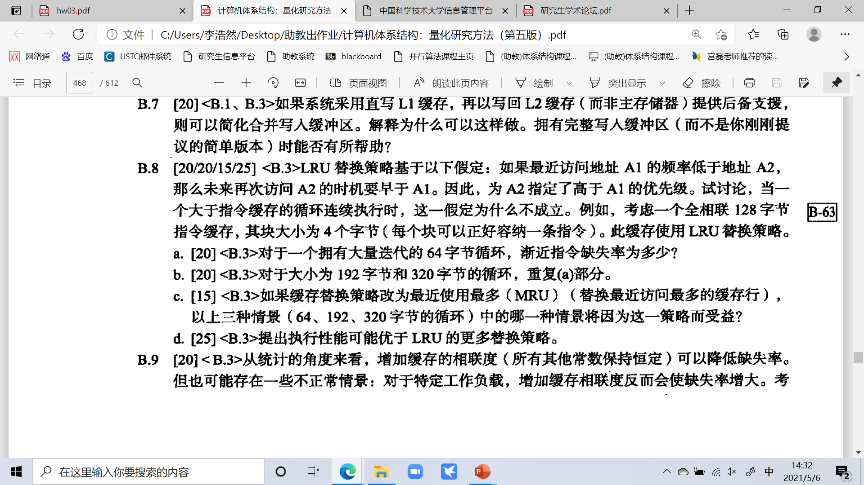
B.8
128B ÷ 4B = 32块（可容纳32条指令）
64B ÷ 4B = 16块（16条指令）
192B ÷ 4B = 48块（48条指令）
320B ÷ 4B = 80块（80条指令）

Slide 10
LRU
64字节循环（16条指令）：
第一次循环16条指令缺失，之后的每一次循环均命中，因此渐进缺失率为0%
1 | 2 | 3 | 4 | 5 | 6 | 7 | 8 | 9 | 10 | 11 | 12 | 13 | 14 | 15 | 16
192字节循环（48条指令）：
没有命中的情况，因此缺失率为100%
1 | 2 | 3 | 4 | 5 | 6 | 7 | 8 | 9 | 10 | 11 | 12 | 13 | 14 | 15 | 16 | 17 | 18 | 19 | 20 | 21 | 22 | 23 | 24 | 25 | 26 | 27 | 28 | 29 | 30 | 31 | 32
↓ | ↓ | ↓ | ↓ | ↓ | ↓ | ↓ | ↓ | ↓ | ↓ | ↓ | ↓ | ↓ | ↓ | ↓ | ↓
33 | 34 | 35 | 36 | 37 | 38 | 39 | 40 | 41 | 42 | 43 | 44 | 45 | 46 | 47 | 48 | 17 | 18 | 19 | 20 | 21 | 22 | 23 | 24 | 25 | 26 | 27 | 28 | 29 | 30 | 31 | 32
 |  |  |  |  |  |  |  |  |  |  |  |  |  |  |  | ↓ | ↓ | ↓ | ↓ | ↓ | ↓ | ↓ | ↓ | ↓ | ↓ | ↓ | ↓ | ↓ | ↓ | ↓ | ↓
33 | 34 | 35 | 36 | 37 | 38 | 39 | 40 | 41 | 42 | 43 | 44 | 45 | 46 | 47 | 48 | 1 | 2 | 3 | 4 | 5 | 6 | 7 | 8 | 9 | 10 | 11 | 12 | 13 | 14 | 15 | 16
↓ | ↓ | ↓ | ↓ | ↓ | ↓ | ↓ | ↓ | ↓ | ↓ | ↓ | ↓ | ↓ | ↓ | ↓ | ↓ | ↓ | ↓ | ↓ | ↓ | ↓ | ↓ | ↓ | ↓ | ↓ | ↓ | ↓ | ↓ | ↓ | ↓ | ↓ | ↓
17 | 18 | 19 | 20 | 21 | 22 | 23 | 24 | 25 | 26 | 27 | 28 | 29 | 30 | 31 | 32 | 33 | 34 | 35 | 36 | 37 | 38 | 39 | 40 | 41 | 42 | 43 | 44 | 45 | 46 | 47 | 48
320字节循环（80条指令）：
与192字节情况相似，缺失率为100%

Slide 11
MRU
对于64B的情形，仍旧不会产生块的替换，因此渐进缺失率为0%
对于192B（48指令）和320B（80指令）的情形
1 | 2 | 3 | 4 | 5 | 6 | 7 | 8 | 9 | 10 | 11 | 12 | 13 | 14 | 15 | 16 | 17 | 18 | 19 | 20 | 21 | 22 | 23 | 24 | 25 | 26 | 27 | 28 | 29 | 30 | 31 | 32
 |  |  |  |  |  |  |  |  |  |  |  |  |  |  |  |  |  |  |  |  |  |  |  |  |  |  |  |  |  |  | ↓
1 | 2 | 3 | 4 | 5 | 6 | 7 | 8 | 9 | 10 | 11 | 12 | 13 | 14 | 15 | 16 | 17 | 18 | 19 | 20 | 21 | 22 | 23 | 24 | 25 | 26 | 27 | 28 | 29 | 30 | 31 | 33
 |  |  |  |  |  |  |  |  |  |  |  |  |  |  |  |  |  |  |  |  |  |  |  |  |  |  |  |  |  |  | ↓
1 | 2 | 3 | 4 | 5 | 6 | 7 | 8 | 9 | 10 | 11 | 12 | 13 | 14 | 15 | 16 | 17 | 18 | 19 | 20 | 21 | 22 | 23 | 24 | 25 | 26 | 27 | 28 | 29 | 30 | 31 | 34
 |  |  |  |  |  |  |  |  |  |  |  |  |  |  |  |  |  |  |  |  |  |  |  |  |  |  |  |  |  |  | ↓
1 | 2 | 3 | 4 | 5 | 6 | 7 | 8 | 9 | 10 | 11 | 12 | 13 | 14 | 15 | 16 | 17 | 18 | 19 | 20 | 21 | 22 | 23 | 24 | 25 | 26 | 27 | 28 | 29 | 30 | 31 | 35
从第二次循环开始，前31条指令命中，后续指令不命中，因此：
192B循环的渐进缺失率：( 48 – 31 ) / 48 = 35.42%
320B循环的渐进缺失率：( 80 – 31 ) / 80 = 61.25%
(d) 自由发挥，例如：随机替换。

Slide 12
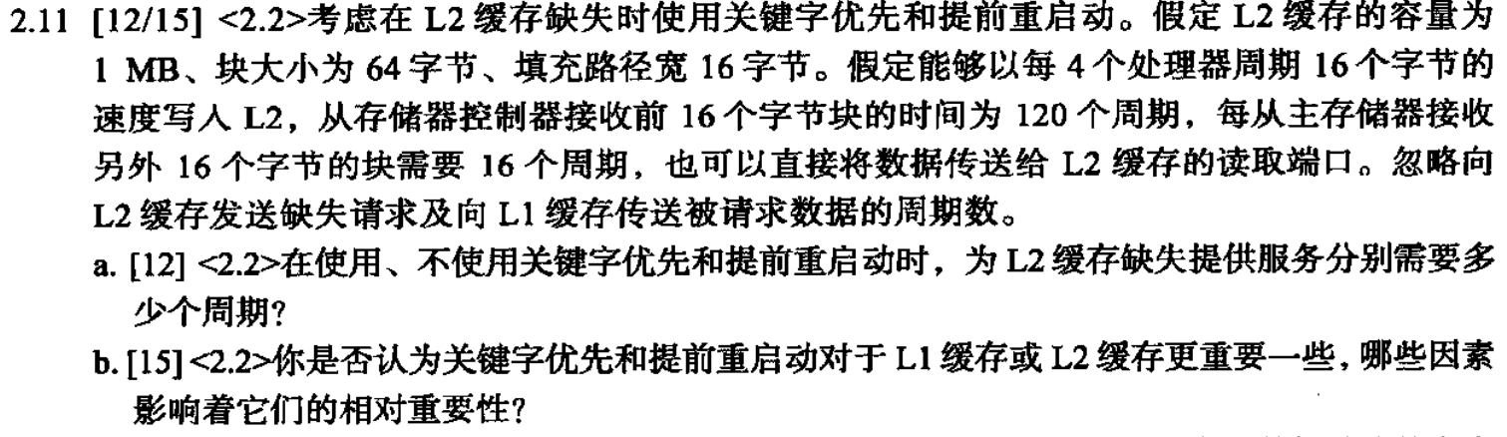
2.11
使用：120周期
不使用：120 + 3 × 16 = 168周期
(b) 缓存块越大，收益越明显；
空间局部性越弱，收益越明显。
16B
16B
16B
16B

Slide 13
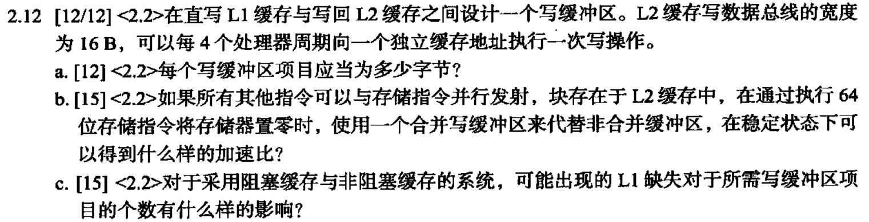
2.12
(a) 16B
(b) 一次store写8B(64bit)，利用合并写实现二合一，得到两倍加速
(c) 非阻塞缓存需要更少的写缓冲区项目

Slide 14
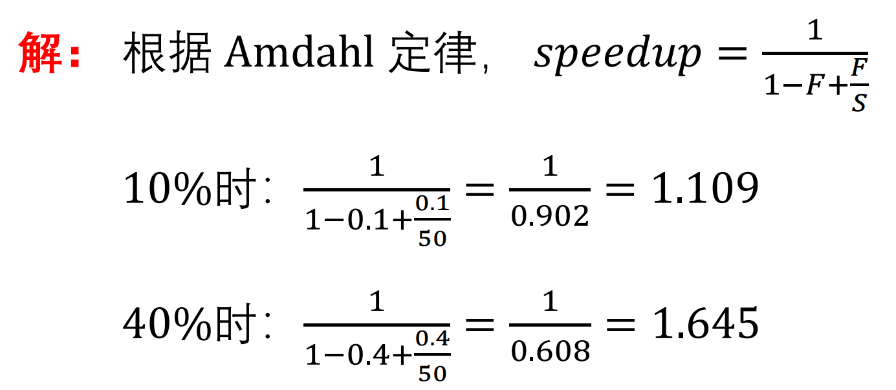
第一次小测
1. 假设软件实现乘法一次需要 200 个时钟周期，而硬件实现只需要 4 个时钟周期。假设某 程序中乘法操作占 10%，问整个程序的加速比是多少？若占 40%，整个程序的加速比 又是多少？

Slide 15
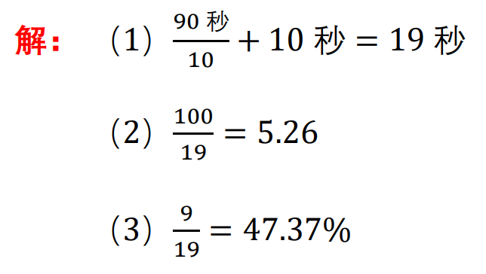
2. 假设某计算机运行某程序，90%的时间用于处理某一类特定计算，现在将用于该类计算 的部件性能提高到原来的 10 倍，问：
（1） 若原来需要运行 100 秒，那么改进后需要运行多少秒？
（2） 新系统相对于原系统的加速比是多少？
（3） 在新系统中，该类特定计算占整个计算的比例是多少？

Slide 16
谢谢！

